Slide 1


Politiques prioritaires
du gouvernement
Suivi de la feuille de route interministérielle de l’État à La Réunion

Slide 2
1. Rappel du fondement de la méthode
7 septembre 2022 : le Président de la République souhaite initier un « renouveau de l’outre-mer », avec pour objectif de donner des réponses concrètes aux différents territoires
Le Comité interministériel pour les outre-mer s’est réuni le 18 juillet sous la présidence de la Première ministre et en présence de 17 ministres pour aborder tous les aspects de la vie quotidienne
Concertation tenue dans tous les territoires : à La Réunion, plus de 250 contributions sont transmises. L’ensemble des contributions a été partagée avec le niveau national
72 mesures autour de 5 axes
Exercice annuel

Slide 3
2. Les différents axes du CIOM
Transformer les économies ultramarines
pour créer de l’emploi et
lutter contre la vie chère
Garantir un environnement normatif
adapté aux spécificités des outre-mer
Améliorer la vie quotidienne en outre-mer
Construire l’avenir avec des équipements
et infrastructures
adaptés aux nouveaux défis
Mieux accompagner, les enfants,
les jeunes et les étudiants
Assurer un suivi interministériel régulier

Slide 4
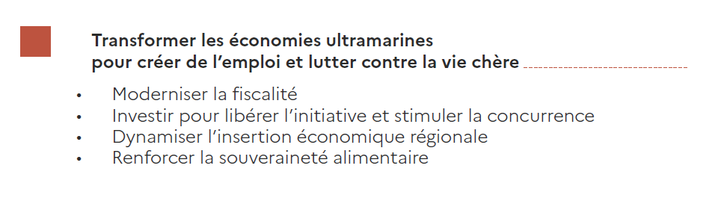
3. Feuille de route : axe 1
- Réforme de l’octroi de mer
- Soutien renforcé à l’activité industrielle et création de zones franches portuaires
- Évaluation des dispositifs de défiscalisation
- Renforcer le contrôle de la concurrence
- Soutenir la création de fonds d’investissements destinés à stimuler la croissance des PME ultramarines
- programme d’accompagnement des chefs d’entreprises prometteurs « accélérateurs petites entreprises »
- Définir une stratégie pour développer les échanges commerciaux par bassin
- Faciliter les importations régionales de matériaux de construction grâce à un marquage RUP
- Accompagner les plans de souveraineté alimentaire des territoires
- Donner aux agriculteurs des moyens de protection adaptés contre les organismes et adventices nuisibles
- Permettre le renouvellement des flottes de pêche

Slide 5

3. Feuille de route : axe 2
- Augmenter l’aide à la rénovation de logement de l’ANAH pour les propriétaires bailleurs (de 35 à 50% du coût)
- Étendre aux outre-mer le crédit d’impôt de rénovation des logements sociaux hors des QPV
- Maintenir la dynamique de construction de logement social grâce à une capacité de prêt d’Action Logement de 780M€
- Renforcer les leviers d’action pour l’aménagement urbain du FRAFU aux petites opérations en quartier urbain
- Conclure avec le Département de La Réunion une convention pluriannuelle pour le logement des personnes vulnérables
- 150M€ pour renforcer l’offre médico-sociale en faveur des personnes en situation de handicap
- Renforcer la politique de mobilité : augmentation du taux de prise en charge à 50 %, seuil de quotient familial relevé à 18k€, élargissement des publics bénéficiaires

Slide 6
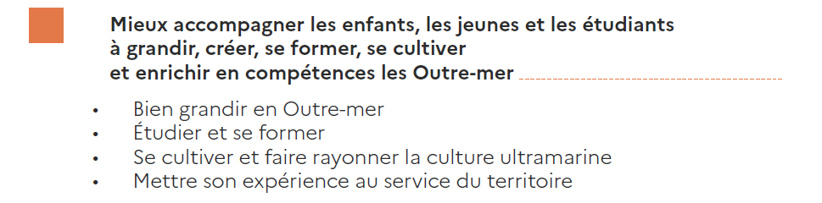
3. Feuille de route : axe 3
- Créer 10 000 solutions d’accueil supplémentaires pour les jeunes enfants dont 4 000 places en crèche
- Développer l’enseignement des langues régionales
- Assurer la gratuité des petits-déjeuners et des manuels scolaires dans les écoles du primaire grâce à un nouveau pacte des solidarités
- Renforcer la résiliences des écoles primaires
- Renforcement de la lutte contre l’illettrisme
- Investir dans les centres de formation et d’apprentissage pour disposer d’une offre de formation de qualité
- Augmenter les bourses étudiantes
- Rénover 600 logements étudiants
- Accompagner la labellisation de lieux culturels ambitieux
- Financer pendant 5 ans la formation et le recrutement d’agents de bibliothèque
- Mettre en cohérence l’appréciation des CIMM des fonctionnaires de l’État
- Favoriser les parcours d’excellence dans la fonction publique

Slide 7
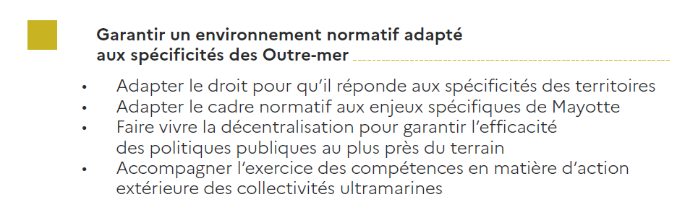
3. Feuille de route : axe 4
- Généraliser le réflexe OM dans la fabrication de la norme
- Créer des autorités uniques de gestion locales pour les services publics du quotidien (transports, déchets, eau, assainissement..)
- Instaurer des instances de planification type « Comités régionaux de l’énergie »
- Associer les territoires ultramarins à la politique étrangère de la France

Slide 8
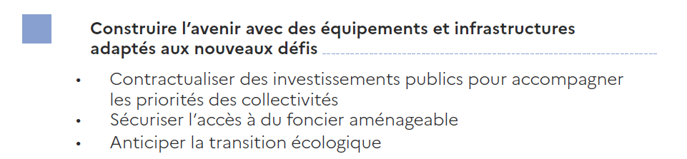
3. Feuille de route : axe 5
- 2,3mds€ pour les contrats de convergence et de transformation 2024-2027
- Mobiliser Expertise France et le CEREMA pour apporter une assistance technique réactive aux collectivités
- Prolonger jusqu’en 2038 la loi du 27/12/2018 visant à faciliter la sortie de l’indivision successorale et à relancer la politique du logement en OM
- Définir de nouveaux outils juridiques pour accélérer la résorption du désordre foncier
- Définir d’ici mi-2024 une stratégie complète d’atténuation et d’adaptation au changement climatique
- Adapter le dispositif Zéro artificialisation nette
- Faciliter l’installation d’équipements d’intérêt général dans les communes soumises à la loi Littoral
- Sécuriser l’accès à l’eau potable en renforçant le plan Eau DOM
- Améliorer la collecte des déchets
- Adapter les forêts ultramarines au changement climatique

